Slide 1
АНТИКОРРУПЦИОННАЯ КОМПЛАЕНС

Slide 2

ЧТО ТАКОЕ КОМПЛАЕНС?
Обеспечение соответствия организации
установленным требованиям

Slide 3
Антикоррупционный комплаенс
это система мер внутри организации, направленная на обеспечение соблюдения соответствующей организацией законодательства в сфере противодействия коррупции и предотвращение совершения коррупционных преступлений сотрудниками организации.

Slide 4

Каковы законодательные требования по антикоррупционному комплаенсу?
СТАТЬЯ 16:
«В субъектах квазигосударственного сектора определяются структурные подразделения, исполняющие функции антикоррупционных комплаенс-служб, основной задачей которых является обеспечение соблюдения соответствующей организацией и ее работниками законодательства Республики Казахстан о противодействии коррупции».

Slide 5
  Требования к антикоррупционной комплаенс службе:
  Необходимая компетентность
  Статус и высокая этичность
  Полномочия
  Независимость

Slide 6

ПРАВА КОМПЛАЕНС СЛУЖБЫ:
Обеспечение всеми необходимыми ресурсами и компетенциями, особым статусом и независимостью;
Обращаться непосредственно к вышестоящему руководству, при необходимости собирать сотрудников организации и поднимать важные вопросы, касающиеся коррупции или комплаенс-системы;
Делегировать часть своих функций внешним исполнителям с согласия высшего руководство.

Slide 7
Основные функции службы антикоррупционного комплаенса
разработка внутренних документов по вопросам противодействия коррупции в организации;
разработка и актуализация стандартов и политики в области антикоррупционного комплаенса;
проведение разъяснительных мероприятий по вопросам противодействия коррупции и формированию антикоррупционной культуры;
принятие мер по выявлению, мониторингу и урегулированию конфликта интересов;
развитие корпоративных этических ценностей;
контроль за соблюдением работниками организации антикоррупционного законодательства, а также корпоративного кодекса этики (при наличии);
проведение внутреннего анализа коррупционных рисков с привлечением представителей институтов гражданского и бизнес-сообщества;

Slide 8
Основные функции службы антикоррупционного комплаенса
обеспечение публичного раскрытия информации о результатах проведенного внутреннего анализа коррупционных рисков;
проведение служебных проверок на основе обращений (жалоб) о фактах коррупции и/или участие в них;
координация работы по снижению коррупционных рисков в деятельности организации;
оказание содействия уполномоченному органу по противодействию коррупции при проведении внешнего анализа коррупционных рисков в деятельности организации;
мониторинг и анализ изменений в антикоррупционном законодательстве, судебной практики по делам, связанным с коррупцией.
обеспечение включения в гражданско-правовые договоры, заключаемые организацией, предусматривающих обязательное соблюдение сторонами договора норм антикоррупционного законодательства, деловой этики и добропорядочности, принципов добросовестной конкуренции.

Slide 9

КОМПЛАЕНС-КУЛЬТУРА
Основная цель внедрения системы комплаенс– формирование комплаенс культуры в организации, которая основана на принципах антикорруационной культуры и этики и направлена на предотвращение всех возможных коррупционных правонарушений
  Высшее руководство должно обеспечить то, что ценности и принципы комплаенс-культуры установлены и доведены до сведения на всех уровнях внутри организации

Slide 10

Ценности комплаенс системы
ПРОЗРАЧНОСТЬ
ВЕРХОВЕНСТВО ЗАКОНА
ЧЕСТНОСТЬ
ДОВЕРИЕ
СПРАВЕДЛИВОСТЬ
ОТКРЫТОСТЬ

Slide 11
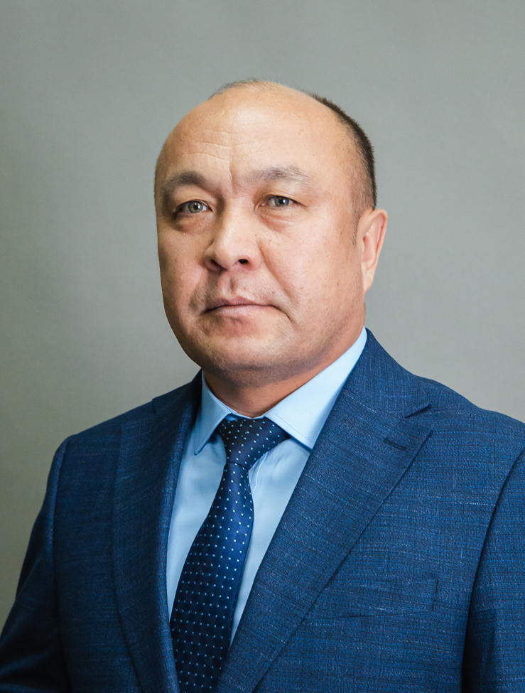
https://www.ektu.kz/territoryintegrity.aspx?lang=ru
Мыктыбаев Куаныш Азимжанович
Комплаенс офицер Комплаенс-службы НАО ВКТУ им.Д. Серикбаева
Телефон: 8 777 397 7482
Электронный адрес: myktybayev70@mail.ru
Время приёма: с 10:00 до 18:00 часов;
каб.305 ул.Протазанова, 69

